Slide 1
디지털 콘텐츠 기획안
계획으로 만들어가는 나만의 행성, PlaNet
디지털콘텐츠기획
컴퓨터공학과
201835755
최현훈
START

Slide 2
프로젝트 개요
포지셔닝 분석
SWOT 분석
마케팅계획
브랜드 및 컨셉
스토리보드
마무리
기획 배경
“SNS는 인생의 낭비다?”
SNS는 많은 사람들이 시간을 많이 보내게 만드는 요소입니다.
사람들은 흥미로운 게시물을 찾기 위해 무한한 피드를 스크롤하고, 다른 사람들의 프로필을
탐색하며, 댓글을 확인하고, 메시지를 교환하는 데 시간을 투자합니다.
이로 인해 현실 생활에서 중요한 작업이나 활동을 소홀히 할 수 있습니다.
또한, SNS는 사용자들이 자신의 일상 생활, 외모, 성공 등을 공유하도록 유도합니다.
이는 사람들이 다른 사람과 비교하고, 다른 사람들과 경쟁하며,
자신을 다른 사람들에게 어떻게 보여줄지에 대해 과도한 신경을 쓰게 만들 수 있습니다.
이러한 사회적 비교와 자아 부상은 사람들에게 정서적 압박을 줄 수 있으며,
자신의 자아 존중감을 훼손시킬 수 있습니다.

Slide 3
프로젝트 개요
포지셔닝 분석
SWOT 분석
마케팅계획
브랜드 및 컨셉
스토리보드
마무리
기획 배경
“SNS의 단점을 장점으로 바꿔보면 어떨까?”
1. SNS를 통해 할 일을 관리
사용자들이 할 일 목록과 일기 등을 SNS 형식으로 관리할 수 있도록 하여
일상적인 활동과 함께 자기 개발을 돕습니다.
2. 소셜 압박을 동기 부여로 전환
자신의 할 일을 SNS에 공개함으로써 다른 사람들에게 자신의 목표나 계획을 알리는 것은
소셜 압박을 받는 요소가 될 수 있습니다.
이를 통해 자신을 동기부여하고 자신의 목표에 대한 책임감을 높일 수 있으며
다른 사람들의 지지와 격려를 받는 동안 자신에게 압력을 가할 수 있습니다.

Slide 4
프로젝트 개요
포지셔닝 분석
SWOT 분석
마케팅계획
브랜드 및 컨셉
스토리보드
마무리
기획 배경
“그럼, SNS기반 할 일 관리 어플을 만들자!”
“소셜 압박만으로 충분한 동기부여가 될 수 있을까?”
“다른 할 일 관리 어플과 차별성을 두고 싶어”
“사용자들이 목표 달성에 재미를 느꼈으면 좋겠어”

Slide 5
프로젝트 개요
포지셔닝 분석
SWOT 분석
마케팅계획
브랜드 및 컨셉
스토리보드
마무리
기획 배경
“사용자들에게 재미와 성취감을 줄 수 있는 동기부여 요소를 추가해보자!”
1. 보상 시스템 추가
보상 시스템을 통해 사용자들은 완료한 할 일에 대한 보상을 받을 수 있습니다.
이 보상으로 사용자들은 상점에서 홈 화면(프로필)을 장식할 수 있는 아이템을 구매할 수 있으며,
이로 인해 사용자들은 목표 달성에 대한 동기 부여가 더욱 높아지고, 자기 만족감을 느낄 수 있습니다.
2. 상점 시스템 추가
상점에서 구매한 아이템을 사용하여 홈 화면(프로필)을 꾸밀 수 있으면,
개인적인 창의성을 표현하고 자신만의 독특한 프로필을 구성하는 재미와 만족감을 느낄 수 있습니다.

Slide 6
프로젝트 개요
포지셔닝 분석
SWOT 분석
마케팅계획
브랜드 및 컨셉
스토리보드
마무리
기대 효과
이 어플을 통해 사용자들은 SNS를 단순한 낭비 도구가 아닌
자기 발전과 성장을 위한 의미 있는 플랫폼으로 인식하고,
소셜 네트워크를 통해 유익한 경험과 커뮤니티를 형성할 수 있게 될 것입니다.
또한, 보상 시스템과 상점 시스템은 할 일 관리를 더욱 즐겁게 만들어줄 것입니다.
사용자들은 보상을 얻기 위해 그리고 목표를 달성하기 위해 노력하게 될 것이며,
이는 사용자들이 할 일 관리 습관을 형성하고 지속할 수 있도록 돕는 효과를 가집니다.

Slide 7
프로젝트 개요
포지셔닝 분석
SWOT 분석
마케팅계획
브랜드 및 컨셉
스토리보드
마무리
기획 의도
현대 사회에서 소셜 네트워크 서비스(SNS)는
많은 사람들에게 시간과 에너지의 낭비 요소로 여겨집니다.
이에 대한 인식에 맞서,
SNS를 자기 발전과 성장을 위한 의미 있는 도구로
활용할 수 있는 가능성을 제시하고자 서비스를 기획했습니다.

Slide 8
프로젝트 개요
포지셔닝 분석
SWOT 분석
마케팅계획
브랜드 및 컨셉
스토리보드
마무리
프로젝트 명
계획으로 만들어가는 나만의 행성, PlaNet
프로젝트 목표
사용자들에게 할 일 관리 기능을 제공하고, 보상·상점 시스템을 통해 할 일 관리를 더욱 재미있게 할 수 있는 소셜 네트워킹 플랫폼
저작물의 형식
모바일 어플리케이션
주요 타겟
할 일 관리에 관심있는 개인, 목표 설정과 도전에 동기 부여를 필요로 하는 사람들
내용
- 할 일 관리 기능과 SNS를 결합한 서비스로, 사용자들에게 할 일 관리 도구로서의 가치를 제공하면서 자기 개발과 성장을 돕는 소셜 네트워킹 플랫폼
- 사용자들은 자신의 할 일을 관리하고 완료할 수 있을 뿐만 아니라, 다른 사람들과 공유하고 응원 받을 수 있으며, 이를 통해 성취감을 느낄 수 있음
- 할 일을 완료하면 지급되는 보상(별똥별)을 통해 홈 화면을 꾸밀 수 있는 아이템을 상점에서 구입할 수 있으며, 이를 통해 목표 달성에 대한 재미와 동기를 얻을 수 있음

Slide 9
프로젝트 개요
포지셔닝 분석
SWOT 분석
마케팅 걔획
브랜드 및 컨셉
스토리보드
마무리
다기능
- 타임라인을 통한 다양한 콘텐츠 공유
할 일 목록, 일기 등의 다양한 콘텐츠를 게시하고 타임라인 형태로 공유할 수 있는 기능을 제공합니다. 사용자들은 타임라인을 통해 다른 사용자들의 활동을 확인하고 상호작용하며 소통할 수 있습니다.
- 다양한 기능을 제공
할 일 관리 뿐만 아니라 소통, 정보 공유, 커뮤니티 활동 등 다양한 활동을 할 수 있도록 지원합니다. 또한, 사용자들의 성과와 활동에 따라 보상을 지급하는 보상 시스템과 사용자들이 보상으로 획득한 포인트나 아이템을 활용하여 프로필 홈을 꾸밀 수 있도록 하는 상점 시스템을 도입하여 사용자들이 할 일 관리 및 소셜 활동을 보다 적극적으로 수행할 수 있도록 돕습니다.
재미있는
협업 플랫폼
풍성하고 활기찬
협동적인
다양한 활동과
이야기가 오가는
다중기능 메신저
소셜 메신저
다채로움
해시태그 및 탐색
실시간 협업
소셜 미디어 플랫폼
신속하고 다목적인
좋아요 및 공유기능
채팅형
유연한 그룹채팅
친구 및 팔로우 관리
직접적인 개인 메신저
특정 주제 및 관심사 게시물
게시판형
(타임라인형)
간편한 채팅 기능
단순 게시글 작성
직관적인 사용자 경험
단방향 컨텐츠 전달
플랫폼
신속한 1:1 메시징
미니멀한 게시판
인터페이스
개인맞춤형
짧고 간결한 게시글 포맷
간결한 채팅 인터페이스
텍스트 기반 업데이트
단기능

Slide 10
프로젝트 개요
포지셔닝 분석
SWOT 분석
마케팅계획
브랜드 및 컨셉
스토리보드
마무리
Strengths
Weaknesses
상점 시스템을 추가함으로써, 기존의 할 일 관리 어플과 차별화된 기능을 제공합니다.
할 일 완료 시 상점 시스템에서 사용 가능한 별똥별을 보상으로 제공하여사용자들에게 동기 부여와 성취감을 제공할 수 있습니다.
SNS 기능을 통해 사용자들은 자신의 할 일을 공유하고 다른 사람들과 상호작용할 수 있어 소셜 네트워킹의 즐거움을 느낄 수 있습니다.
할 일 관리와 SNS 분야에는 이미 다양한 경쟁 어플이 존재하고 있으므로 시장 경쟁이 치열할 수 있습니다.
신규 서비스로서 초기 사용자를 유치하는 것이 도전적일 수 있습니다.
SNS 기능을 활용하기 위해서는 사용자들 간의 활발한 상호작용과 참여가 필요하므로, 초기에는 이를 유도하기 위한 전략이 필요할 수 있습니다.
S
W
O
T
개인의 자기 계발과 웰빙에 대한 관심이 증가하고 있으며, 이에 맞춰 할 일 관리와 자기 발전을 돕는 서비스에 대한 수요도 증가할 수 있습니다.
소셜 네트워킹의 인기가 계속해서 증가하고 있으며, 사용자들이 SNS를 통해 자신의 성과를 공유하고 상호작용하는 것을 선호하는 추세입니다.
기존의 할 일 관리 어플이나 SNS 어플들이 이미 시장에서 강력한 경쟁력을 가지고 있어 사용자의 이탈이 발생할 수 있습니다.
다양한 어플과 서비스가 존재하는 만큼, 사용자들의 관심과 시간이 분산될 수 있으며, 이는 새로운 서비스의 사용자 유치에 어려움을 줄 수 있습니다.
Opportunities
Threats

Slide 11
프로젝트 개요
포지셔닝 분석
SWOT 분석
마케팅계획
브랜드 및 컨셉
스토리보드
마무리
 | 강점 Strength | 약점 Weakness
기회 Opportunity | SO 전략 사용자들이 자기 발전과 웰빙에 대한 관심이 증가하는데 맞춰, 자기 발전을 위한 도구로서의 가치를 강조합니다. 사용자들이 SNS를 통해 자신의 성과를 공유하고 상호작용하는 것을 선호하는 추세에 맞춰, 성취를 기록하고 공유할 수 있는 기능을 제공합니다. | WO 전략 초기 사용자 유치를 위해 사용자 경험을 강화하고, 별똥별을 쉽게 획득할 수 있도록 하여 진입 장벽을 낮춥니다. 사용자들 간의 활발한 상호작용을 유도하기 위해 별똥별을 주고 받을 수 있는 응원 기능을 도입합니다.
위협 Threat | ST 전략 경쟁 어플의 강세에 대응하기 위해, 기존 어플과 차별화된 보상 시스템과 상점 시스템을 강조하여 사용자들에게 동기 부여를 제공하는 전략을 추구합니다. | WT 전략 경쟁 어플의 강세에 대비하여, 사용자들에게 고객 경험의 우수성을 강조하는 전략을 수립합니다. 사용자들의 피드백을 수용하고 지속적으로 개선하여 경쟁 어플들과 차별화를 꾀합니다.

Slide 12
프로젝트 개요
포지셔닝 분석
SWOT 분석
마케팅계획
브랜드 및 컨셉
스토리보드
마무리
4P 분석
04
03
무료로 다운로드 및 사용 가능
인앱 결제를 통해 별똥별 구입 가능
02
온라인 광고를 통한 홍보
소셜 미디어 플랫폼을 활용한
마케팅
유저들의 성과 공유 및 추천을
통한 참여 확대
01
가격 (Price)
모바일 앱으로 제공되는 서비스
Android 플랫폼에서 다운 가능
할 일 관리 기능과 소셜 네트워킹 기능을 통합하여 제공
보상 시스템과 상점 시스템으로 동기 부여와 성취감 제공
홍보 (Promotion)
장소 (Place)
제품 (Product)

Slide 13



프로젝트 개요
포지셔닝 분석
SWOT 분석
마케팅 계획
브랜드 및 컨셉
스토리보드
마무리
브랜드
PlaNet은 ‘Plan'과 ‘Network'의 결합으로 만들어진 이름으로,
할 일 관리 도구와 소통을 위한 SNS 플랫폼의 융합을 상징합니다.
사용자들이 자신의 목표를 설정하고 다른 사용자들로부터 동기부여를 받아 성장할 수 있도록 돕고자 하였으며,
이를 통해, SNS를 자기 발전과 성장을 위한 의미 있는 도구로
활용할 수 있는 가능성을 제시하고자 지었습니다.

Slide 14
프로젝트 개요
포지셔닝 분석
SWOT 분석
마케팅 계획
브랜드 및 컨셉
스토리보드
마무리
컨셉
“계획으로 만들어가는 나만의 행성”
핵심기능
1. 할 일 관리 기능
2. SNS 기능
3. 별똥별/상점 시스템
4. 소셜 성분

Slide 15
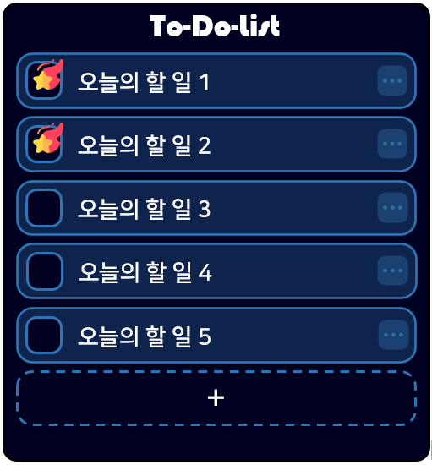
프로젝트 개요
포지셔닝 분석
SWOT 분석
마케팅 계획
브랜드 및 컨셉
스토리보드
마무리
컨셉
1. 할 일 관리 기능
사용자들은 할 일 목록을 생성하여 자신의 할 일을 효과적으로 관리할 수 있습니다.

Slide 16
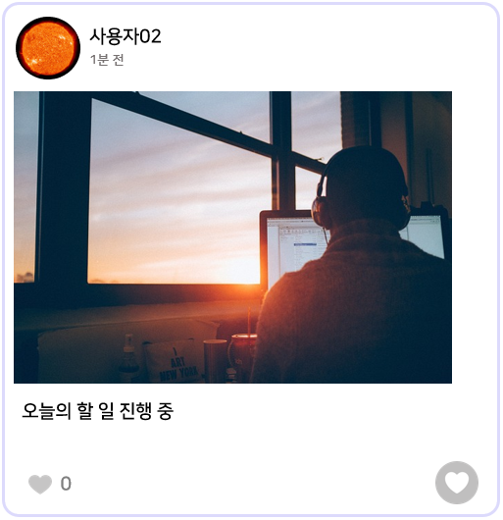
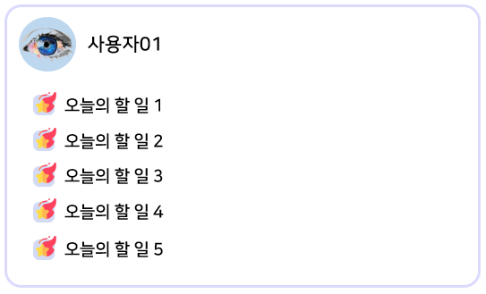
프로젝트 개요
포지셔닝 분석
SWOT 분석
마케팅 계획
브랜드 및 컨셉
스토리보드
마무리
컨셉
2. SNS 기능
사용자들은 자신의 할 일을 SNS에 공유할 수 있으며, 다른 사람들과 상호작용하고 응원을 받을 수 있습니다.
이를 통해 동기 부여와 긍정적인 사회적 연결을 도모할 수 있습니다.

Slide 17
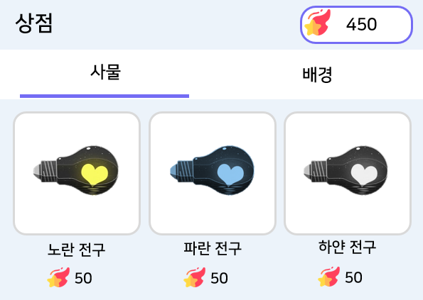

프로젝트 개요
포지셔닝 분석
SWOT 분석
마케팅 계획
브랜드 및 컨셉
스토리보드
마무리
컨셉
3. 별똥별/상점 시스템
별똥별은 사용자들이 자신의 할 일을 완료하거나 다른 사용자들의 응원을 통해 받을 수 있는 보상입니다.
별똥별을 모아 상점에서 프로필 홈을 꾸밀 수 있는 아이템을 구매할 수 있으며,
이를 통해 사용자들은 자신의 성장과 발전을 더욱 의미 있게 느낄 수 있습니다.

Slide 18
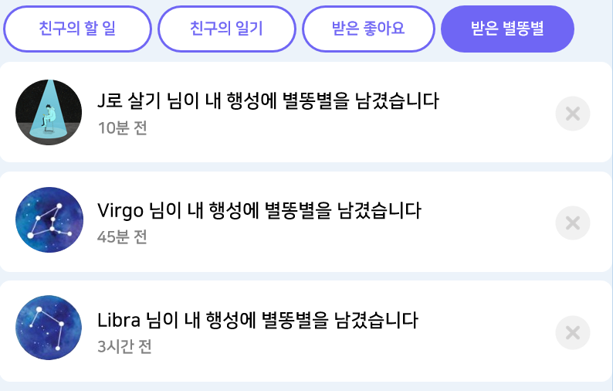
프로젝트 개요
포지셔닝 분석
SWOT 분석
마케팅 계획
브랜드 및 컨셉
스토리보드
마무리
컨셉
4. 소셜 성분
사용자들은 서로의 할 일을 확인하고 응원하기를 통해 별똥별을 선물할 수 있습니다.
이를 통해, 사용자들은 친구들과의 상호작용을 통해 더욱 즐거운 경험을 할 수 있습니다.

Slide 19
프로젝트 개요
포지셔닝 분석
SWOT 분석
마케팅 계획
브랜드 및 컨셉
스토리보드
마무리
컨셉
'프로필 홈을 꾸미는 것'은 표면적으로는 '나만의 행성을 발전시켜 나가는 것'을 의미하며,
내면적으로는 '목표 달성을 통해 나 자신을 성장시키는 것'을 의미합니다.
프로필 프레임을 원형으로 구성하여 친구 목록을 보면 다른 행성을 탐사하는 듯한 느낌을 주며,
이는 표면적으로는 '내 행성과 비슷한 다른 행성을 탐사하고 별똥별을 통해 교신하는 것'을 의미하며,
내면적으로는 '목표가 비슷한 친구끼리 서로 응원하며 함께 발전해나가는 것'을 의미합니다.
이러한 전반적인 브랜드와 컨셉은 plaNet이 개인의 성장과 목표 달성을 위한 도구로써
사용자들에게 공감과 협력을 통한 동기부여를 제공하는 플랫폼임을 강조합니다.

Slide 20
프로젝트 개요
포지셔닝 분석
SWOT 분석
마케팅 계획
브랜드 및 컨셉
스토리보드
마무리
스토리 라인
00
시작화면
01
02
0201
로그인
회원가입
프로필 설정
03
04
05
06
07
메인 화면
탐색 화면
상점 화면
알림 화면
설정 화면
0301
0302
0303
0401
0402
0403
0501
0502
마이 홈
할 일
일기
친구목록
할 일
일기
사물
배경
030101
030301
040101
040102
040103
050101
050201
홈 편집 화면
일기 작성 화면
친구 홈
친구 할 일
친구 일기
구매 상세 페이지
구매 상세 페이지

Slide 21

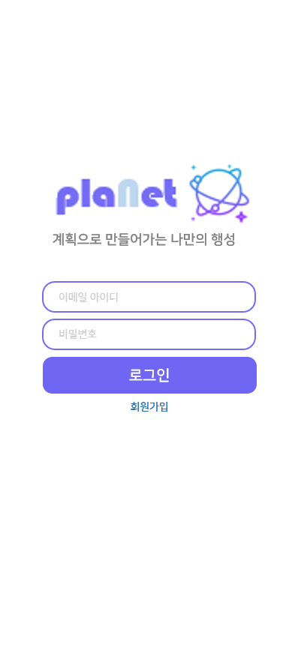
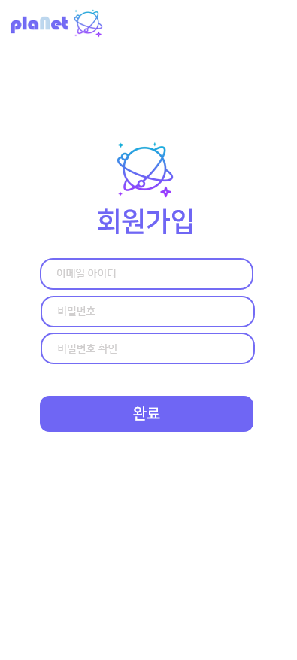
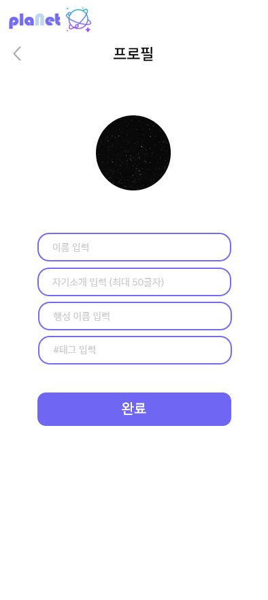
프로젝트 개요
포지셔닝 분석
SWOT 분석
마케팅 계획
브랜드 및 컨셉
스토리보드
마무리
화면ID | 00 | 화면명 | 시작화면
화면경로 | 시작화면
Screen No: 00
Screen No: 01
Screen No: 02
Screen No: 0201
2
1
1
2
1
1
Description
1 | 로고 – 스플래시 화면 (Screen No 01로 이동)
2
3
4
5
Description
1 | ID와 비밀번호를 입력해 로그인을 한다. 로그인 성공 시 메인 화면으로 이동 (Screen No 0301로 이동)
2 | 회원 가입 창으로 이동 (Screen No 02 이동)
3
4
Description
1 | ID와 비밀번호를 입력해 회원가입을 진행한다. 회원 가입 후 프로필 설정 화면으로 이동 (Screen No 0201로 이동)
2
3
4
Description
1 | 이름, 간단 자기소개, 홈 이름, 태그를 입력해 프로필을 설정하고, 완료되면 메인 화면으로 이동 (Screen No 0301로 이동)
2 | 변경 내용을 취소하는 뒤로 가기 버튼으로 , 현재 로그인 한 상태가 아니면 (Screen No 02로 이동), 현재 로그인 한 상태이면 (Screen No 0301로 이동)

Slide 22
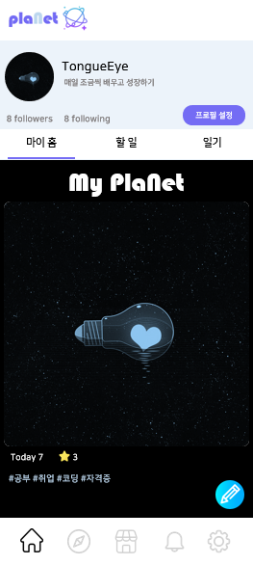
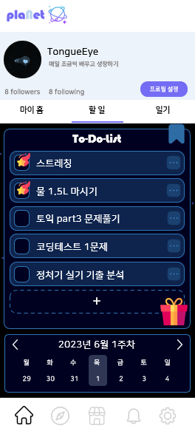
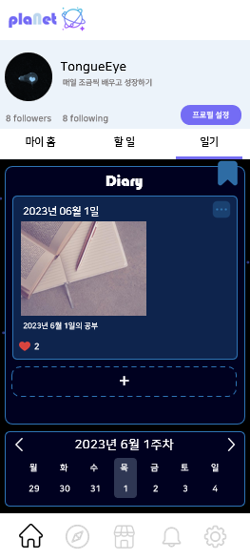
프로젝트 개요
포지셔닝 분석
SWOT 분석
마케팅 계획
브랜드 및 컨셉
스토리보드
마무리
화면ID | 03 | 화면명 | 메인 화면
화면경로 | 시작화면>로그인>메인 화면
Screen No: 0301
Screen No: 0302
Screen No: 0303
1
2
3
2
2
3
1
1
4
3
4
4
5
Description
1 | 프로필 사진으로, 홈 화면과 동일함
2 | 팔로워 수, 팔로잉 수를 표시하며 클릭하면 내가 팔로잉한, 나를 팔로우한 친구 목록 확인 가능
3 | 프로필 설정 버튼 (Screen No 0201로 이동)
4 | 오늘 방문자 수와 받은 별똥별 수를 표시
5 | 홈 편집 버튼 (Screen No 030101로 이동 )
Description
1 | 할 일 목록 추가(작성) 버튼
2 | 할 일 목록 수정/삭제 버튼
3 | 보상 버튼으로, 클릭 시 보상 안내창이 나온다. 보상은 하루에 한번 받을 수 있으며, 목표 완료 당 별똥별 1개씩, 최대 10개까지 받을 수 있다.
4 | 주 단위 달력으로, 날짜 별 할 일 목록 확인 가능
Description
1 | 일기 추가(작성) 버튼 (Screen No 030301로 이동)
2 | 일기 수정/삭제 버튼. 수정 버튼 클릭 시 (Screen No 030301로 이동)
3 | 공감 수 표시
4 | 주 단위 달력으로, 날짜 별 일기 확인 가능

Slide 23
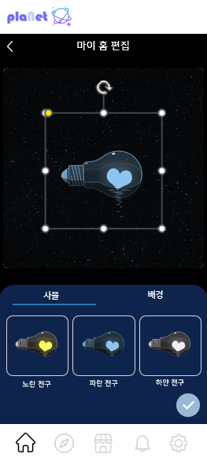
프로젝트 개요
포지셔닝 분석
SWOT 분석
마케팅 계획
브랜드 및 컨셉
스토리보드
마무리
화면ID | 030101 | 화면명 | 홈 편집 화면
화면경로 | 시작화면>로그인>메인 화면(홈 화면)>홈 편집 화면
Screen No: 030101
4
2
1
3
Description
1 | 선택 창으로, 상점에서 구입한 아이템을 표시
2 | 선택한 아이템을 회전하거나 크기 조절 가능
3 | 완료 버튼으로, 변경 사항을 반영하여 홈 화면으로 이동 (Screen No 0301로 이동)
4 | 뒤로 가기 버튼으로, 변경 사항을 반영하지 않고 홈 화면으로 이동 (Screen No 0301로 이동)

Slide 24
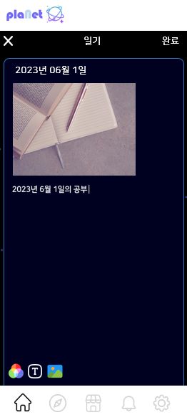
프로젝트 개요
포지셔닝 분석
SWOT 분석
마케팅 계획
브랜드 및 컨셉
스토리보드
마무리
화면ID | 030301 | 화면명 | 일기 작성 화면
화면경로 | 시작화면>로그인>메인 화면(일기)>일기 작성 화면
Screen No: 030301
4
3
1
2
Description
1 | 클릭 시, 글 작성을 위한 키보드가 나옴
2 | 배경 및 글자 색 변경, 사진 및 동영상 첨부 기능
3 | 완료 버튼으로, 변경 사항을 반영하여 일기 화면으로 이동 (Screen No 0303로 이동)
4 | 취소 버튼으로, 변경 사항을 반영하지 않고 홈 화면으로 이동 (Screen No 0303로 이동)

Slide 25
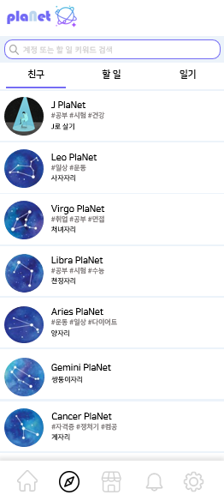
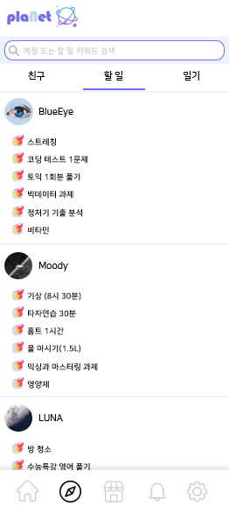
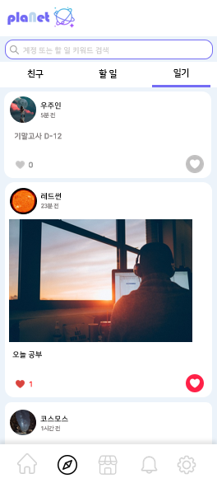
프로젝트 개요
포지셔닝 분석
SWOT 분석
마케팅 계획
브랜드 및 컨셉
스토리보드
마무리
화면ID | 04 | 화면명 | 탐색 화면
화면경로 | 시작화면>로그인>메인 화면>탐색 화면
Screen No: 0401
Screen No: 0402
Screen No: 0403
1
2
1
1
3
2
2
3
Description
1 | 친구/게시물 검색 기능으로, 클릭 시 검색어 입력을 위한 키보드가 나옴
2 | 친구의 프로필 사진으로, 클릭 시 친구 홈으로 이동 (Screen No 040101로 이동)
3 | 친구 목록 - 프로필 표시 (홈 이름, 태그, 이름)
4
Description
1 | 다른 사용자들의 프로필과 이름을 표시하며, 클릭 시 다른 사용자들의 홈으로 이동
2 | 모든 사용자들의 완료한 할 일 목록이 올라오는 타임라인
3
4
Description
1 | 다른 사용자들의 프로필과 이름을 표시하며, 클릭 시 다른 사용자들의 홈으로 이동
2 | 받은 좋아요(공감) 수 표시
3 | 좋아요(공감) 버튼, 내가 클릭한 건 컬러로 표시
4

Slide 26
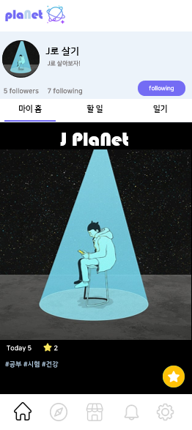
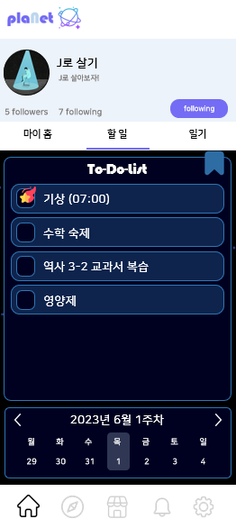
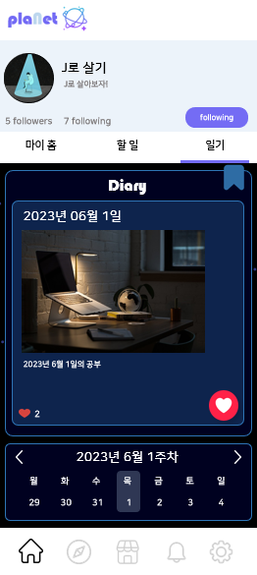
프로젝트 개요
포지셔닝 분석
SWOT 분석
마케팅 계획
브랜드 및 컨셉
스토리보드
마무리
화면ID | 040101 | 화면명 | 친구 홈
화면경로 | 시작화면>로그인>메인 화면>탐색 화면(친구)>친구 홈
Screen No: 040101
Screen No: 040102
Screen No: 040103
1
1
1
2
2
2
Description
1 | 팔로우 버튼, 팔로우 했으면 following으로 표시, 안 했으면 follow로 표시
2 | 친구에게 별똥별을 선물하는 응원하기 버튼으로, 내가 클릭 하면 컬러로 표시.
3
4
Description
1 | 친구의 오늘 할 일 목록과 완료 여부를 확인할 수 있다.
2 | 주 단위 달력으로, 날짜 별 친구의 할 일 목록 확인 가능
3
4
Description
1 | 좋아요(공감) 버튼, 내가 클릭한 건 컬러로 표시
2 | 주 단위 달력으로, 날짜 별 친구의 일기 확인 가능
3
4

Slide 27
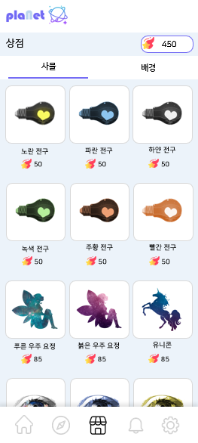
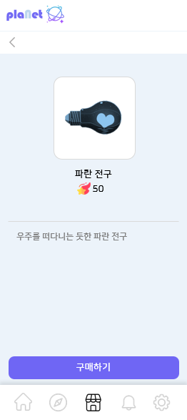
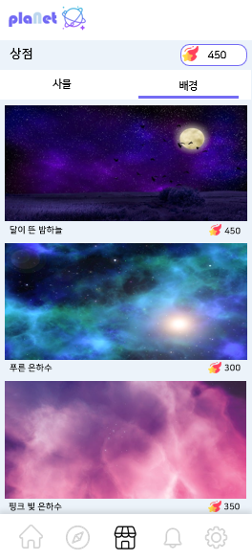
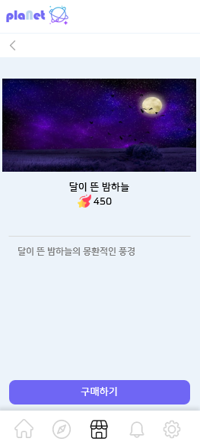
프로젝트 개요
포지셔닝 분석
SWOT 분석
마케팅 계획
브랜드 및 컨셉
스토리보드
마무리
화면ID | 05 | 화면명 | 상점 화면
화면경로 | 시작화면>로그인>메인 화면>상점 화면
Screen No: 0501
Screen No: 050101
Screen No: 0502
Screen No: 050201
1
3
3
2
1
3
2
1
1
2
2
Description
1 | 내가 보유한 별똥별 수를 표시하며, 클릭 시 별똥별을 구매 할 수 있는 창이 나옴.
2 | 사물 아이템의 이미지로, 클릭 시 상세보기 화면으로 이동 (Screen No 050101로 이동)
3 | 사물 아이템의 이름과 가격(필요한 별똥별 수)을 표시
Description
1 | 사물 아이템 상세 내용(이미지, 이름, 가격, 설명) 표시
2 | 구매 버튼으로, 클릭 시 구매 확인 창 표시
3 | 뒤로 가기 버튼으로, 이전 화면으로 이동 (Screen No 0501로 이동)
4
Description
1 | 배경 아이템의 이미지로, 클릭 시 상세보기 화면으로 이동 (Screen No 050201로 이동)
2 | 배경 아이템의 이름과 가격(필요한 별똥별 수)을 표시
3
4
Description
1 | 배경 아이템 상세 내용(이미지, 이름, 가격, 설명) 표시
2 | 구매 버튼으로, 클릭 시 구매 확인 창 표시
3 | 뒤로 가기 버튼으로, 이전 화면으로 이동 (Screen No 0502로 이동)
4

Slide 28
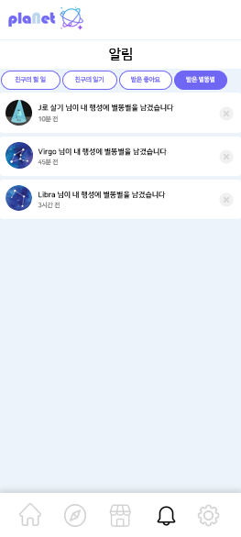
프로젝트 개요
포지셔닝 분석
SWOT 분석
마케팅 계획
브랜드 및 컨셉
스토리보드
마무리
화면ID | 06 | 화면명 | 알림 화면
화면경로 | 시작화면>로그인>메인 화면>알림 화면
Screen No: 06
1
2
3
Description
1 | 친구의 할 일과 일기 업로드 알림, 받은 좋아요와 별똥별 알림을 구분해 확인 가능
2 | 알림 내용 표시
3 | 알림 삭제 버튼
4

Slide 29
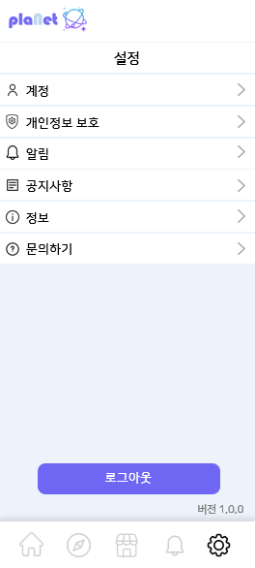
프로젝트 개요
포지셔닝 분석
SWOT 분석
마케팅 계획
브랜드 및 컨셉
스토리보드
마무리
화면ID | 07 | 화면명 | 설정 화면
화면경로 | 시작화면>로그인>메인 화면>설정 화면
Screen No: 07
1
Description
1 | 계정 설정(정보변경/탈퇴 등)
2 | 개인 정보 보호를 위한 기능 (할 일, 일기 게시물 전체 공개/비공개/친구 공개 여부 설정)
3 | 알림 설정(친구소식/좋아요/응원 알림 받기 ON/OFF 설정)
4 | 공지사항 (개발자-유저 소통)
5 | 이용약관, 개인정보 정책 등
6 | FAQ 및 직접 문의를 위한 이메일 주소 표시
7 | 로그아웃 버튼으로, 로그아웃 시 로그인 화면으로 이동 (Screen No 01로 이동)
8 | 버전 정보 표시
2
3
4
5
6
7
8

Slide 30
프로젝트 개요
포지셔닝 분석
SWOT 분석
마케팅 계획
브랜드 및 컨셉
스토리보드
마무리
감사합니다
계획으로 만들어가는 나만의 행성, PlaNet

